Slide 1
Ein Softwareprodukt designen

Slide 2
Der Entwurf
Nach der Analyse folgt der Entwurf
Beginnt, sobald die grundlegenden Anforderungen an die Software fest stehen
Ebenen können überschneiden oder noch gar nicht feststehen (Scrum)
Aufgliederung in Architekturentwurf und Detailentwurf

Slide 3
Der Architekturentwurf
Beschreibt, wie die Software im System zusammenspielt
Teilt die Software in ihre Module und Komponenten auf und beschreibt wie sie zusammenspielen
Es kann grafisch dargestellt werden
  Stichwort: Einsatzdiagramm
Hilft bei der Orientierung im Zusammenspiel und wie Daten bereitgestellt werden sollten

Slide 4
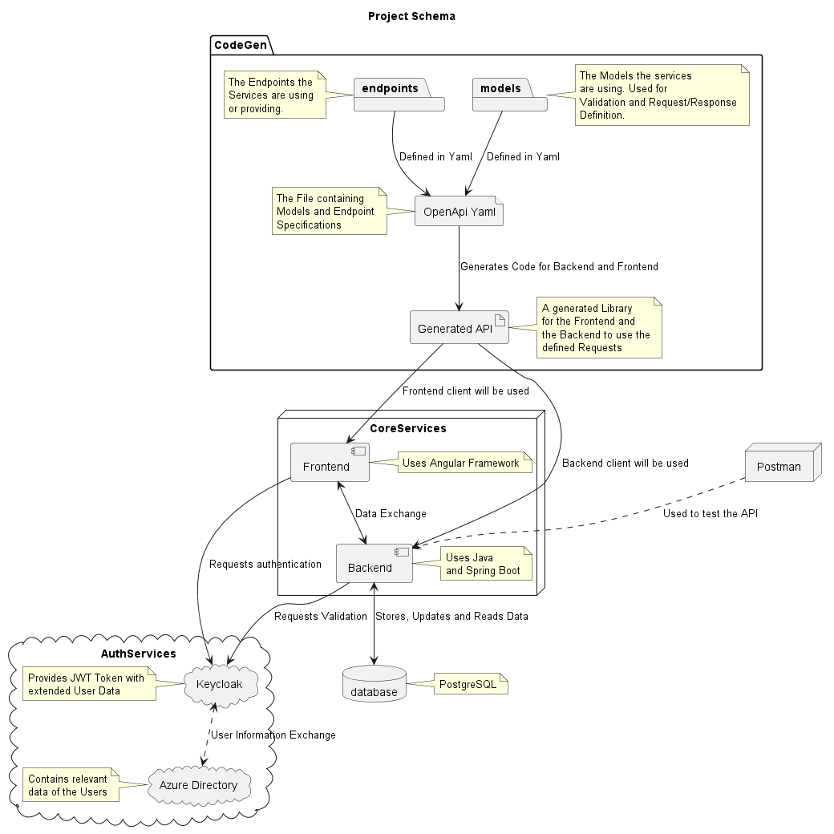
Architekturentwurf Beispiel

Slide 5
Der Detailentwurf
Die Komponenten werden einzeln betrachtet
Die genaue Implementation wird beschrieben
Schnittstellen werden definiert

Slide 6
Merkmale einer guten Softwarearchitektur
Modularität
Entkoppelung
Abstraktion
Einfachheit
Vollständigkeit
Parallelität

Slide 7
Schnittstellenarten
Benutzerschnittstelle
Softwareschnittstelle
Hardwareschnittstelle
Datenschnittstelle

Slide 8
Architekturmuster unterscheiden

Slide 9
Drei-Schichten-Architektur
Präsentationsschicht
  Repräsentation der Daten, Nutzereingaben und Nutzerschnittstellen
  Stichwort: GUI (Tabellen, Dashboards, Grafiken)
Logikschicht
  Datenverarbeitung und –aufbereitung
  Stichwort: Geschäftslogik (Berechnungen, Rechteverwaltung)
Datenhaltungsschicht
  Speichern und Laden von Daten
  Hier ist meist die Datenbank angesiedelt
  Stichwort: Datenzugriff (Daten Cache, Hibernate, Datenbank)

Slide 10
Drei-Schichten-Architektur
Vorteile
Nachteile
Abhängigkeiten reduziert
Definierte Schnittstellen zwischen Schichten
Änderungen wirken sich selten auf andere Schichten aus
Schichten austauschen ist problemlos möglich
Durch Weiterleitungen der Daten wird Ausführungsgeschwindigkeit reduziert

Slide 11
Client-Server-Architektur
Sehr ähnlich zu Drei-Schichten-Architektur
Verschiedene Schichten werden auf verschiedene Systeme verteilt
Erweiterter Vorteil:
  Wir erhalten eine höhere Skalierbarkeit der Schichten
Erweiterter Nachteil:
  Durch Ausfall einer Schicht kann Funktionalität unterbrochen werden
Aktuell weit verbreiteter Standard in der Industrie

Slide 12
MVC Modell
Ist weit verbreitet bei Standalone Programmen mit grafischer Nutzeroberfläche (GUI)
Software wird in drei unabhängige Komponenten aufgeteilt
Abgrenzung zwischen Daten, Darstellung und Interaktion
View
  Zeigt Nutzer Daten an – Visualisierung – Nimmt Nutzerdaten entgegen
Controller
  Schnittstelle zwischen View und Model – Enthält Logik
Model
  Datenverwaltung – Datenanbindung – Bereitstellung von Daten

Slide 13
MVC-Modell
Vorteile
Nachteile
Mehrere Ansichten des Models sind Möglich
Austauschen von Views ist möglich
Leichtes hinzufügen von neuen Views
Synchonität
Unterstützt agile Entwicklung sehr gut
Komplexität wird stark erhöht

Slide 14
Fragen?
Ich beantworte sie gerne!

Slide 15
Selbstlernen
Zeit bis 10:45 Uhr
Handout Modul K – FIA, S. 19 – 27
Buch Fachstufe II, Lernfeld 10-12, S. 20 - 27

Slide 16
Aufgaben
Zeit bis 13:00 Uhr
Sucht euch drei Anwendungen/Webseiten heraus und erarbeitet, nach welchem Architekturmodell diese arbeiten. Begründet auch, warum ihr das so seht
Entschiedet euch für eure Adressbuch für ein Architekturmodell. Begründet, warum ihr euch dafür entschieden habt
Erstellt hierfür ein Einsatzdiagramm in Draw.io

